Slide 1
第三部分
128
50
基于 SWMM 的 I/E 缺陷多场景数据生成
全网节点
候选缺陷节点
从工程资料与 SWMM 基线模型出发，批量生成可用于缺陷诊断的全网节点时序数据。
25
421
固定监测节点
仿真场景

Slide 2
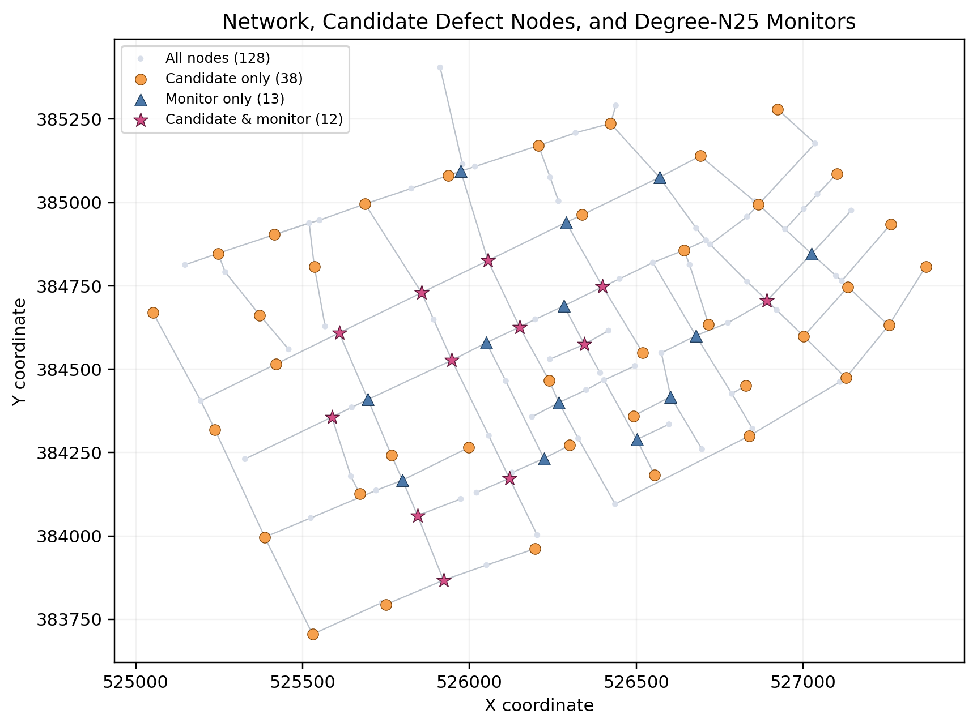
第三部分
研究子区与建模资料
•
研究对象来自黄孝河-机场河流域水环境综合治理工程资料。
•
依据排水分区、泵站服务范围、主干管连通关系和边界条件划定研究子区。
•
资料包括管网、泵站、闸门、调蓄池、河道、污水处理厂、降雨与调度运行资料。
•
现场水位、流量及 NH4、TSSs 等指标用于正常工况合理性检查。
PPT 讲述建议：区域背景快速带过，重点落在“研究子区可独立仿真”。
已有图：全网节点、候选缺陷节点与监测节点关系
可替换：更适合答辩的黄孝河-机场河研究子区边界图。

Slide 3
第三部分
SWMM 基线模型构建
资料整理
数据清理
子区划分
DWF注入
结构修复
边界设置
正常工况
图件占位
建议补图：SWMM GUI 中研究子区模型截图，或 DWF / TIMESERIES 设置界面截图。
模型目标：可独立运行、可批量注入缺陷、可输出节点级水力与水质响应。
对象
数量
说明
建议：使用 SWMM GUI 截图、研究区边界图或管网拓扑图替换。
全网节点
128
图结构表达与仿真输出范围
Junction
113
普通连接节点
Outfall
2
出流边界节点
Storage
13
蓄水或调蓄单元
Conduit
137
管段数量
水力输出：depth、head、volume、lateral_inflow、total_inflow、total_outflow、flooding。

Slide 4
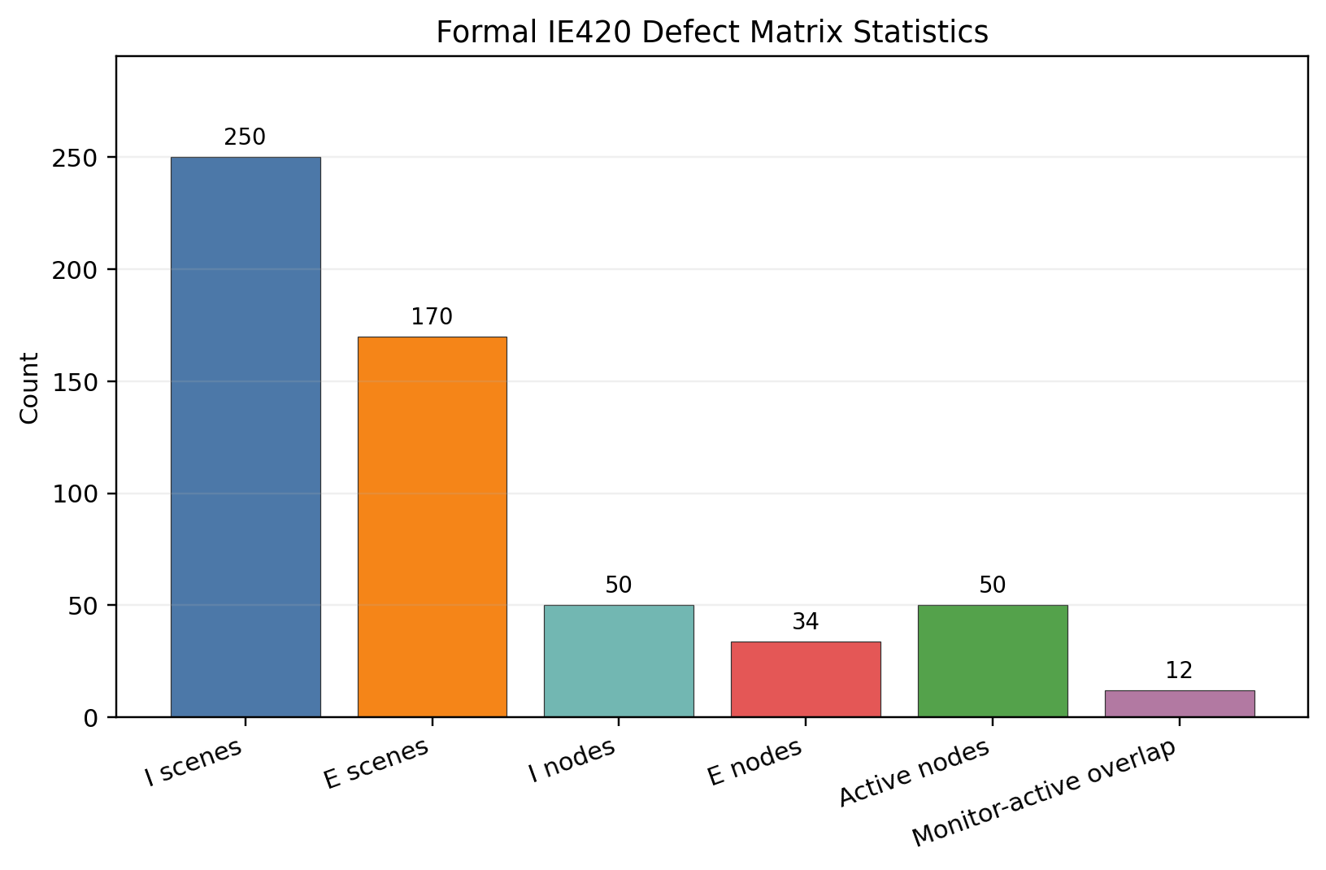
第三部分
I/E 缺陷场景矩阵设计
场景类型
数量
覆盖范围
正常工况
1
无缺陷参照
I 类渗入
250
覆盖 50 个候选节点
E 类渗漏
170
覆盖 34 个合法节点
合计
421
正常工况 + IE420
•
I 类：正向入流扰动，模拟外来水进入管网。
•
E 类：负向流量扰动，模拟管网水量向外损失。
•
全网拓扑保留 128 节点，诊断范围限定在 50 个候选缺陷节点。
•
25 个固定监测节点用于模拟有限传感器观测条件。
已有图：IE420 缺陷矩阵分布，可用于说明类型、节点和强度覆盖

Slide 5
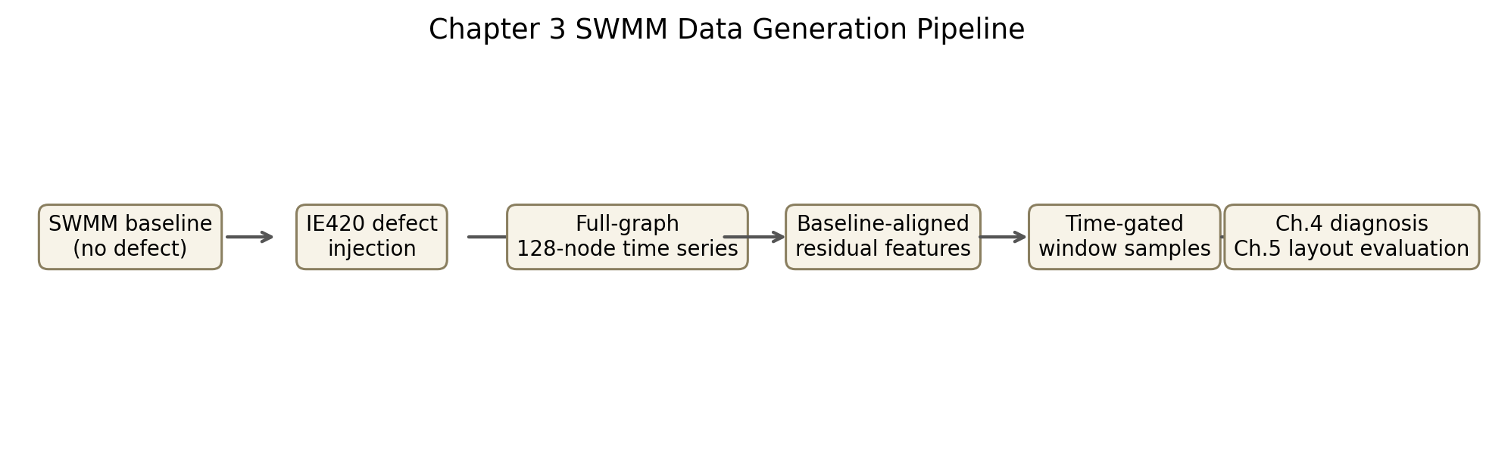
第三部分
PySWMM 批量仿真与节点时序输出
•
读取 baseline INP 与 IE420 缺陷矩阵。
•
逐场景启动 PySWMM 仿真。
•
依据 start_hour 与 duration_h 控制缺陷活跃期。
•
通过 generated_inflow(flow) 动态注入 I/E 异常流量。
•
每 10 min 固定采样一次，保证所有场景时间对齐。
指标
数值
全部场景
421
每场景时间点
287
采样间隔
10 min
每场景记录
36736
已有图：自动化仿真流程

Slide 6
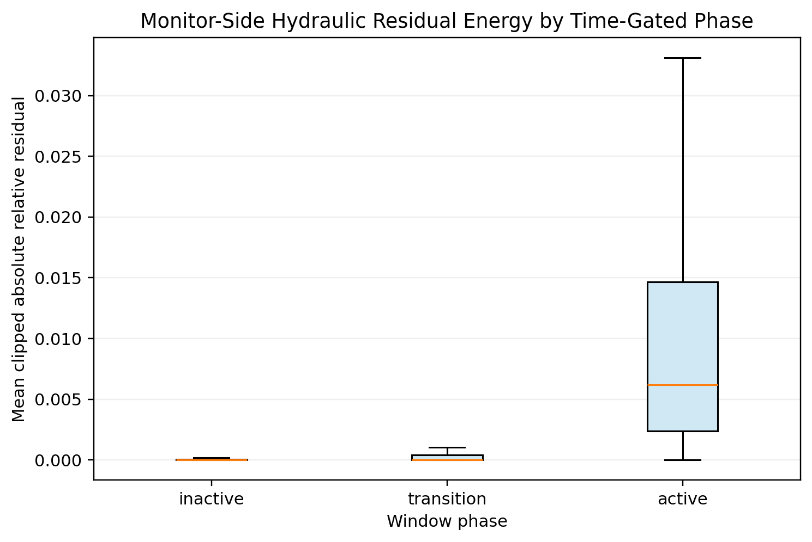
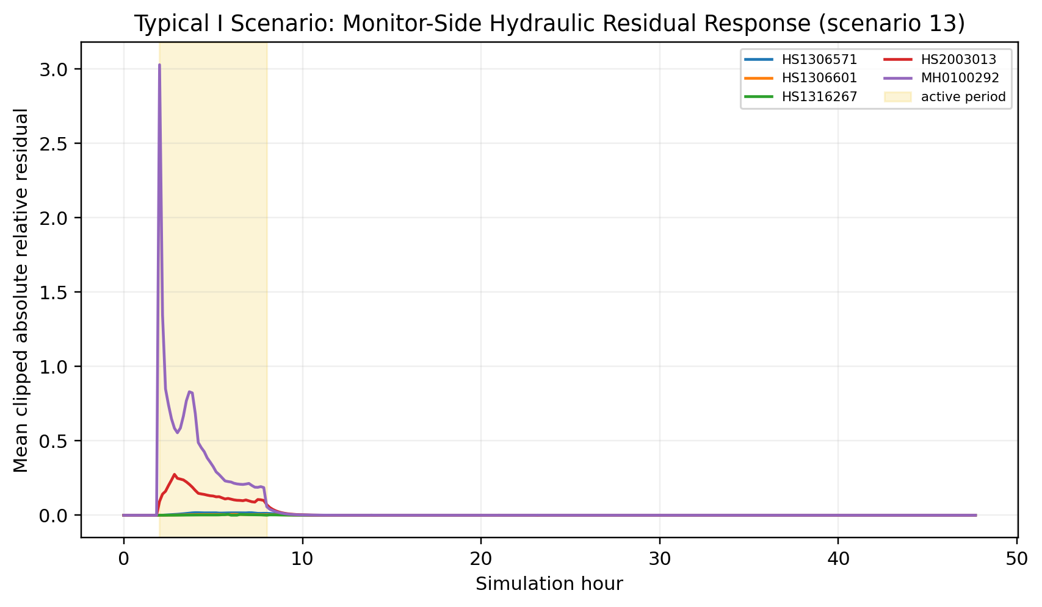
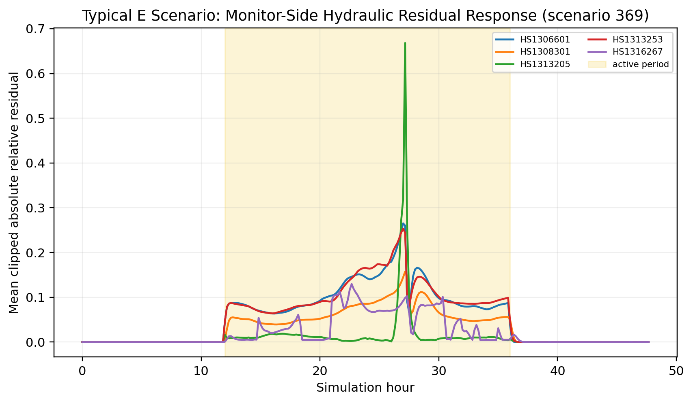
第三部分
数据特征构建与有效性检查
数据输出
•
保留全网 128 节点原始水力水质时序。
•
在原始时序基础上构造 residual 派生特征。
•
核心水力特征：depth、total_outflow。
•
水质伴随特征：NH4、TSSs。
检查重点
•
场景完整性、时间步一致性、节点覆盖性。
•
I/E 缺陷活跃期是否出现可识别扰动。
已有图：活跃期与非活跃期 residual 能量对比
•
监测节点与缺陷节点不完全重合，保留诊断难度。

